Slide 1


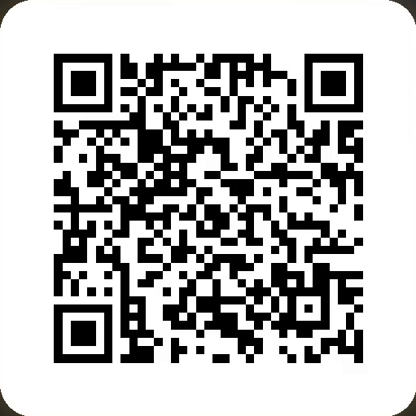

GRAND JEU OFFICIEL
Flash.
Joue.
Gagne.
FLASH & JOUE

Slide 2


À GAGNER
Des places de concert
à gagner chaque soir du festival
Des bons d'achat
chez les commerces partenaires
FLASH & JOUE

Slide 3





OÙ JOUER ?
Rendez-vous aux stations de jeux
Aux caisses
Aux bars
À la Brigade Verte
Aux écrans scène
Chez les partenaires participants
FLASH & JOUE

Slide 4







Un grand tirage au sort
à la clôture du festival
NOS PARTENAIRES
FLASH & JOUE

